Slide 1
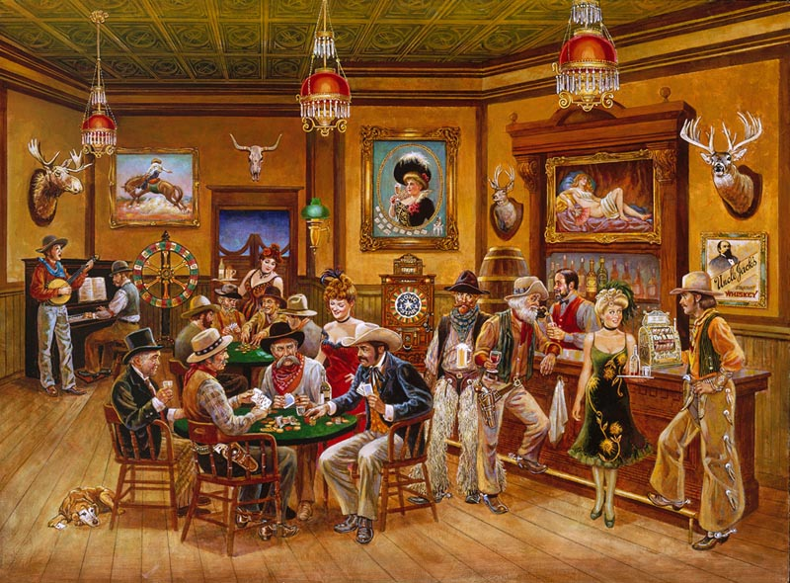

Los 7 magníficos
Río Bravo
El bueno, el feo y el malo
Agáchate, maldito
Por un puñado de dólares
Erase una vez en América
Bailando con lobos
La muerte tenía un precio
Hasta que llegó su hora
El hombre de la armónica
(Hasta que llegó su hora)
Clica sobre el botón rojo para escuchar la música de la película correspondiente ...

Slide 2



Accede a la sección que desees desde aquí:
Propia Creación
De la Red
Dedicatorias | Fechas Especiales | Graciosos
Historia y Arte | Lugares | Musicales
Naturaleza y Ciencias | Política | Reflexión
Religiosos | Románticos | Salud
Dedicatorias | Fechas Especiales | Graciosos
Historia y Arte | Lugares | Musicales
Naturaleza y Ciencias | Política | Reflexión
Religiosos | Románticos | Salud
Si deseas recibir pps periódicamente en tu correo electrónico subscríbete aquí:

